Slide 1
Relief
Bingo

Slide 2
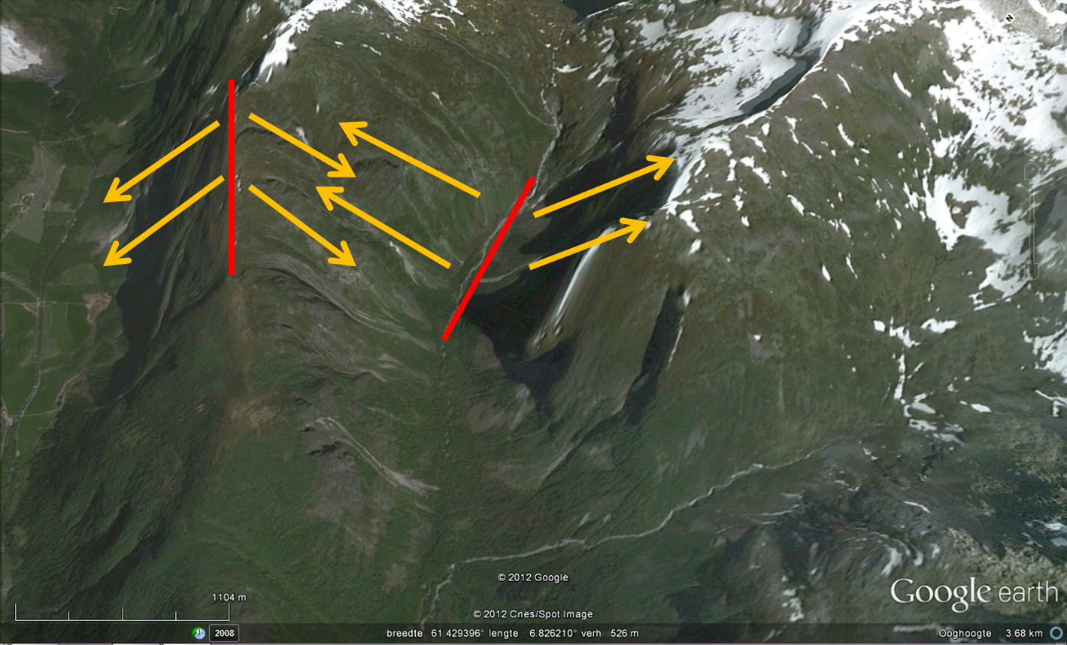
1
Quelles sortes de lignes?

Slide 3
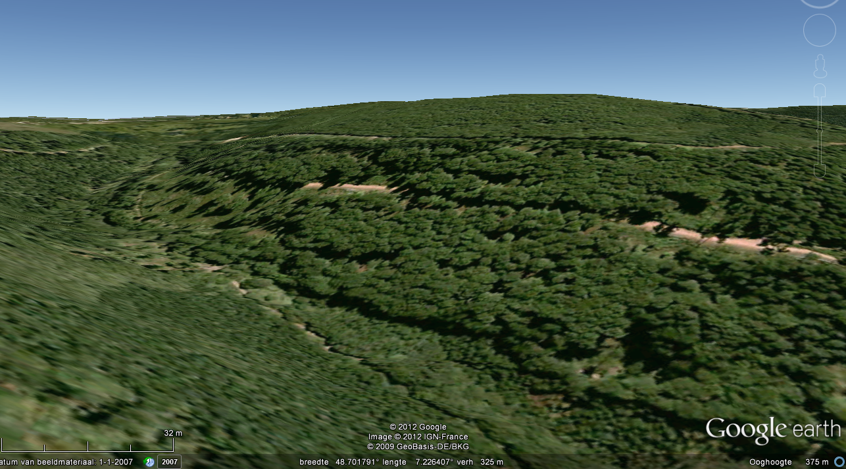
2
Quelles forme de relief?

Slide 4
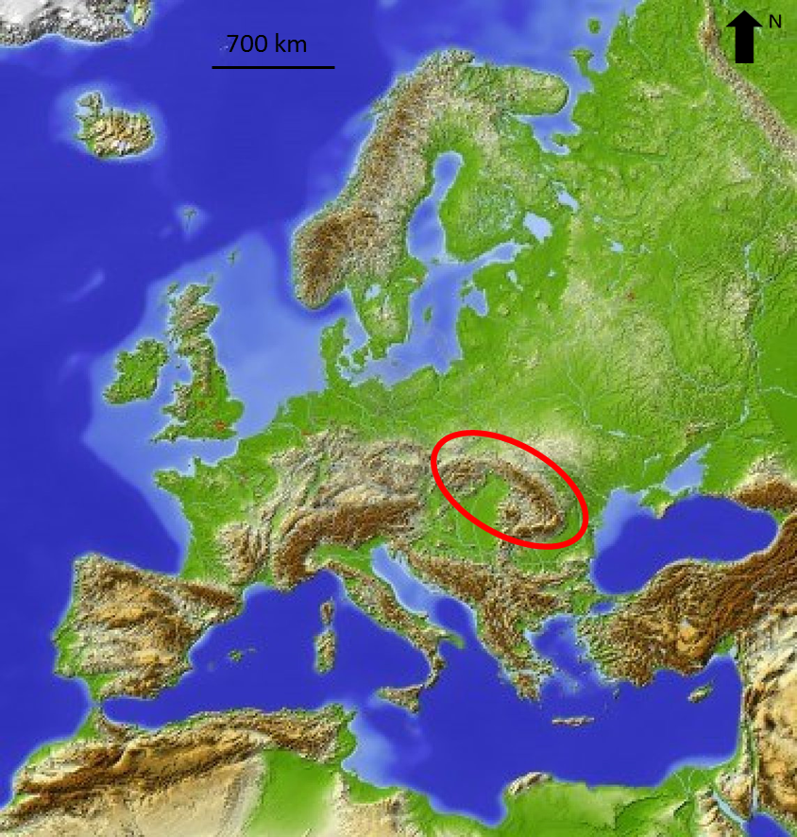
3
Nom de la chaîne de montagne?

Slide 5
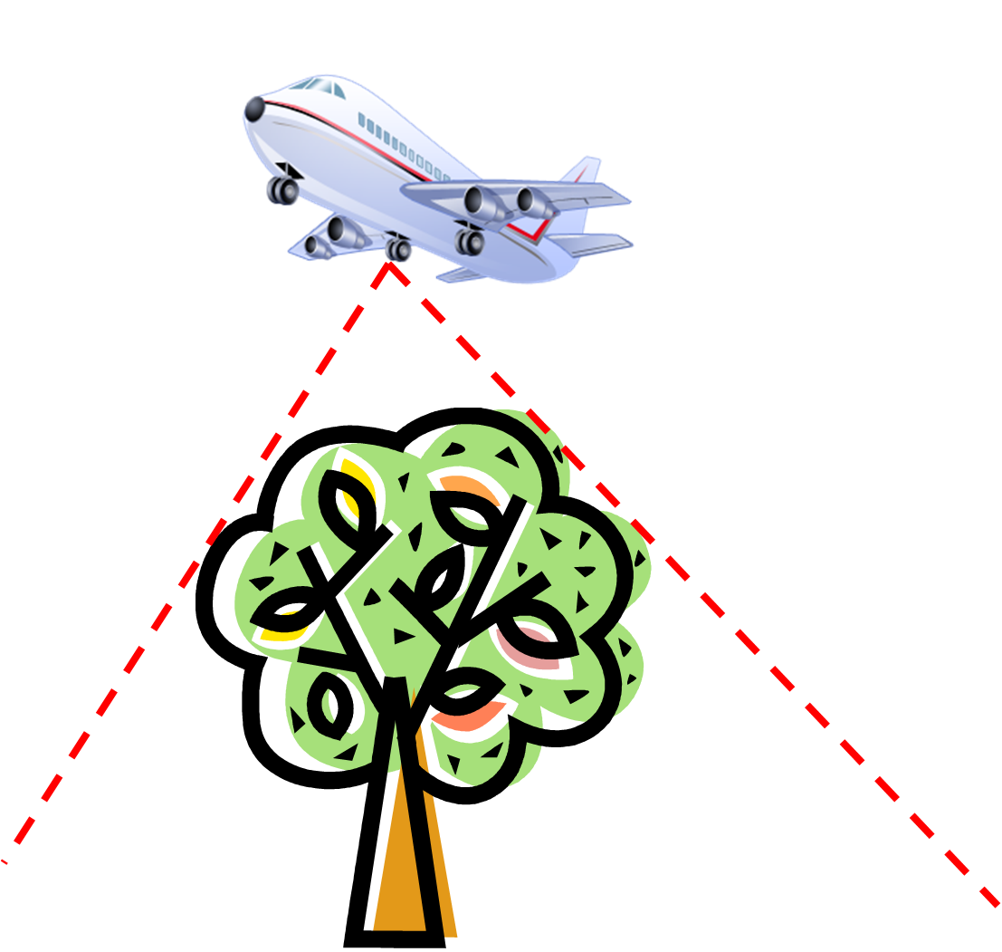
4
Quel perspectif?

Slide 6
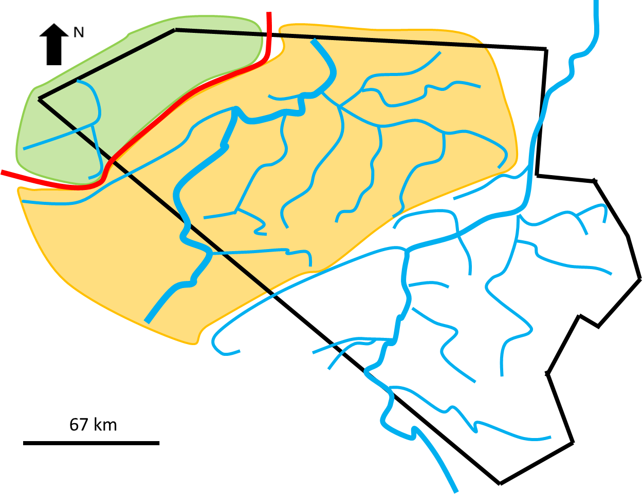
5
Quelle ligne?

Slide 7
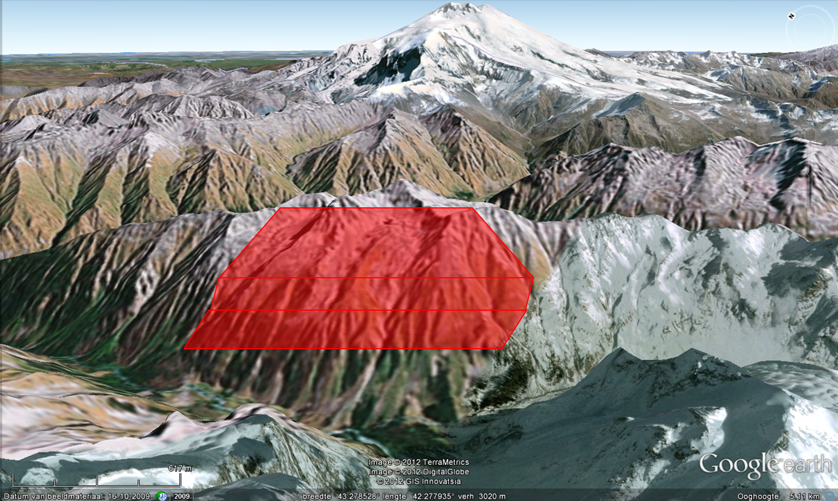
6
Quelle sorte de surface?

Slide 8
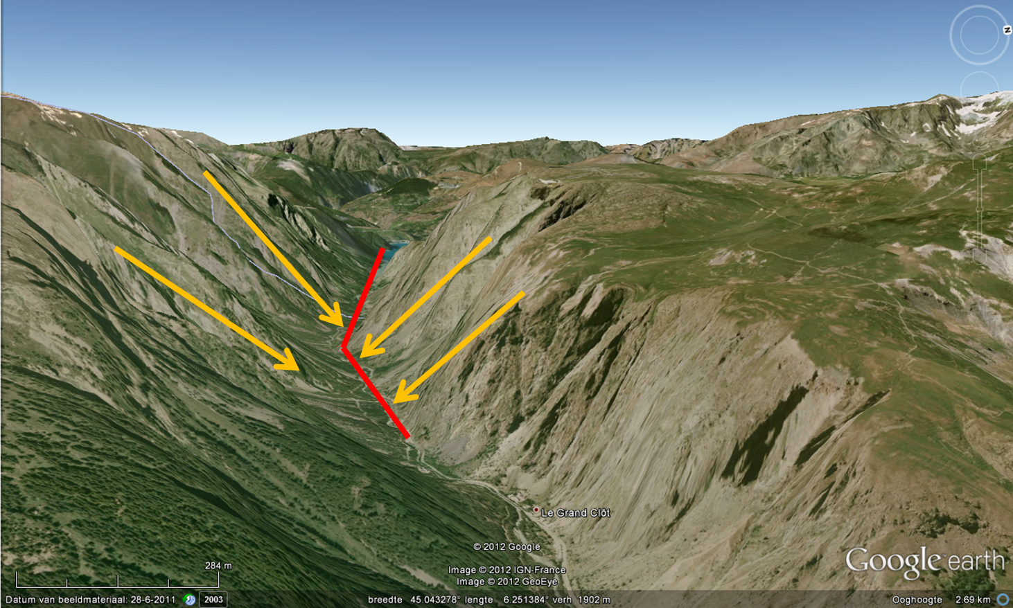
7
Quelle ligne?

Slide 9
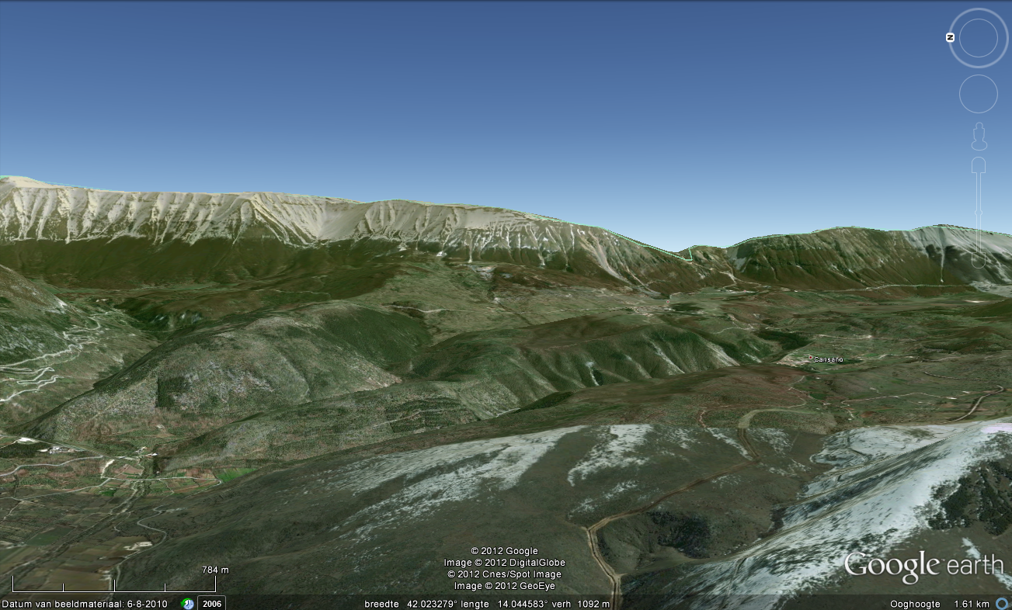
8
Quelle ligne?

Slide 10
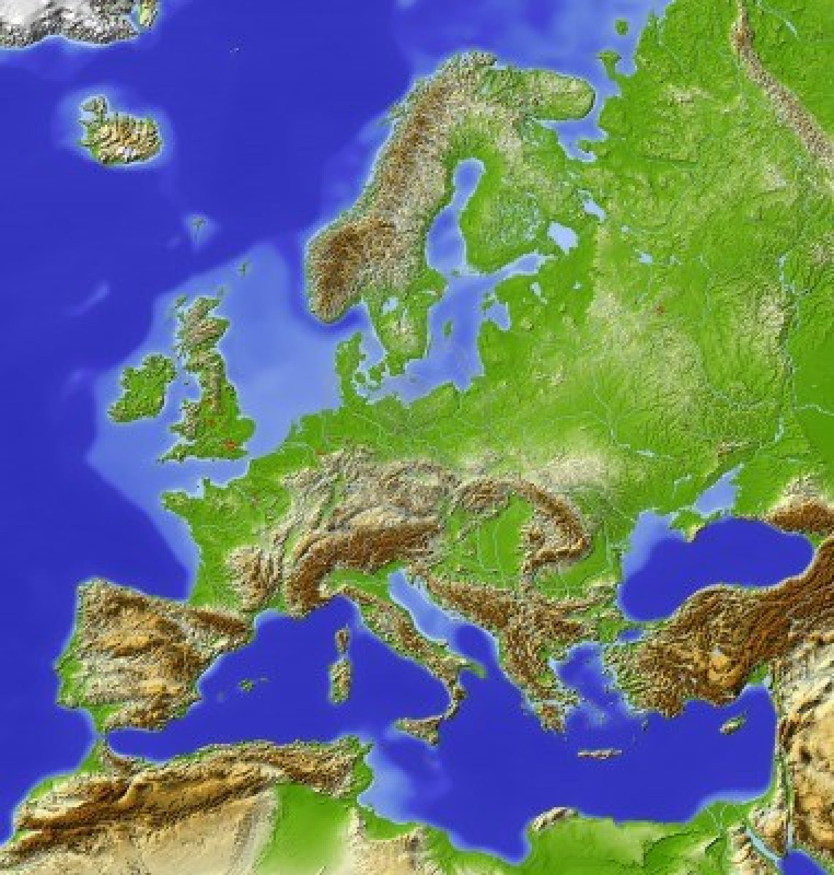
9
Altitude 200 – 2000m
Quelle zone de hauteur?

Slide 11
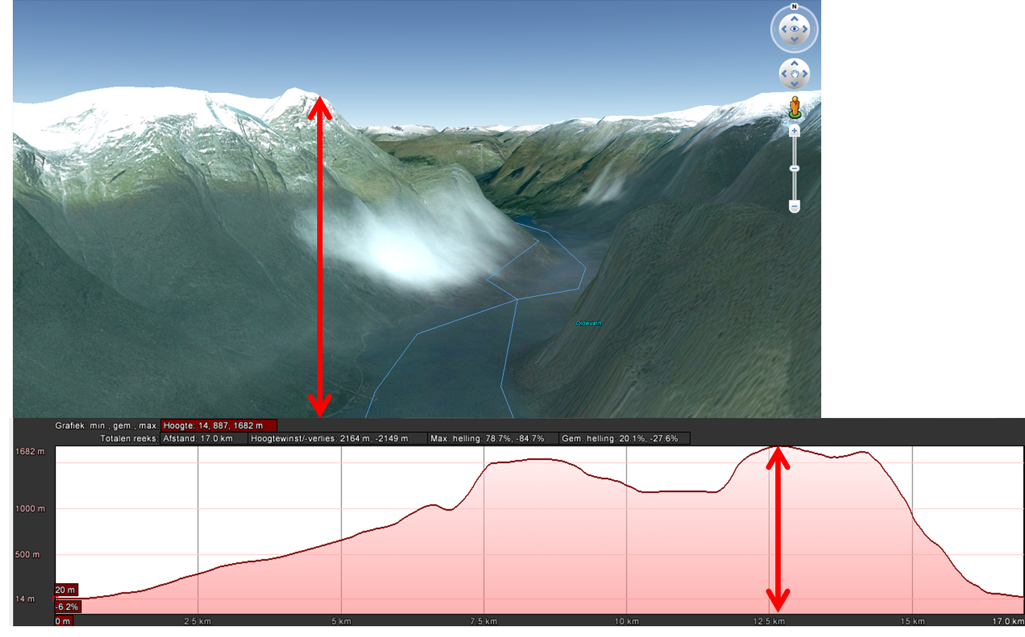
10
Quoi?

Slide 12
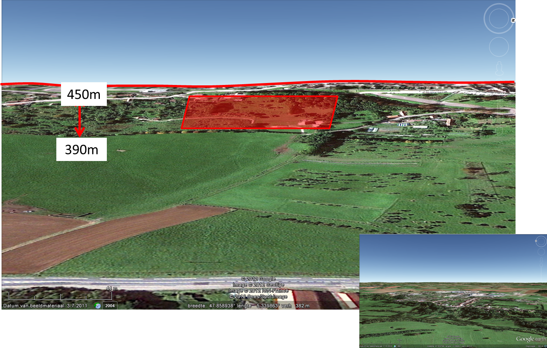
11
Quelle forme de relief?

Slide 13
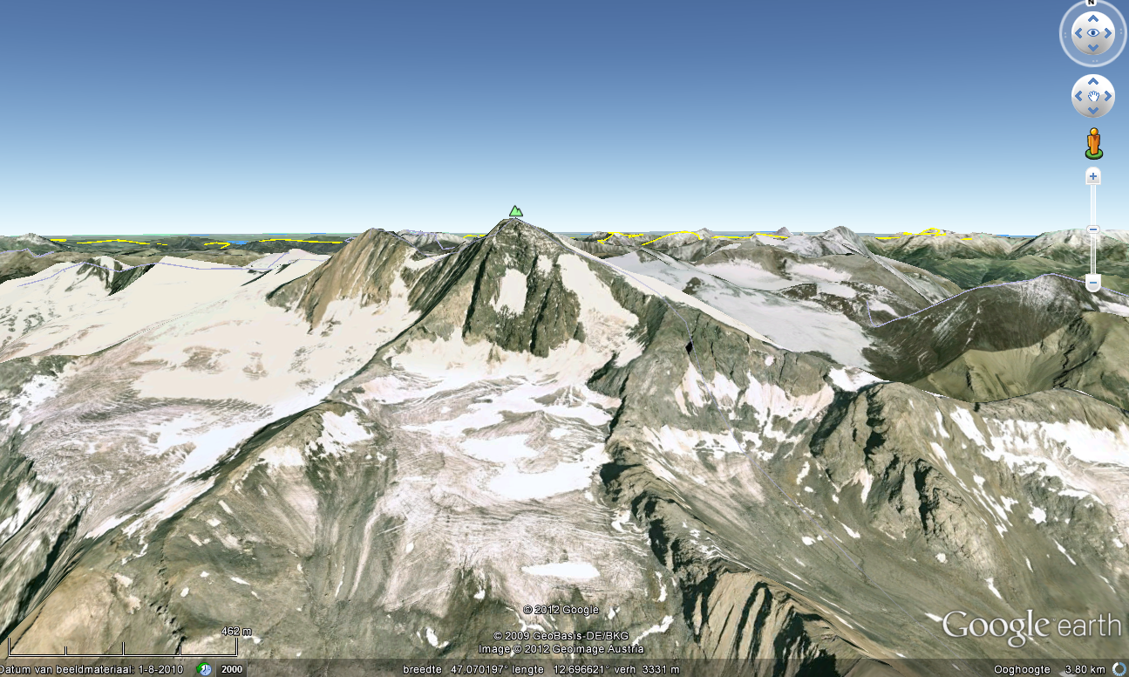
12
Altitude 3690 m
Quelle forme de relief?

Slide 14

13
Altitude 0 - 200m
Quelle forme de relief?

Slide 15
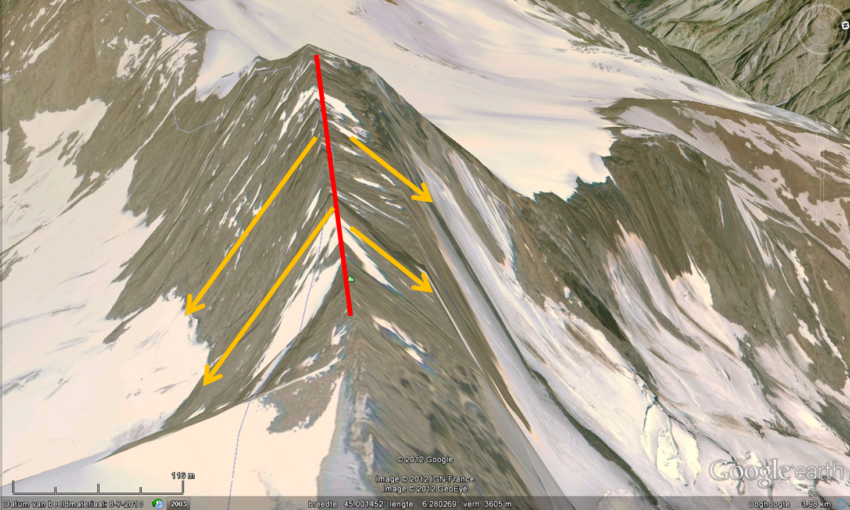
14
Quelle ligne?

Slide 16
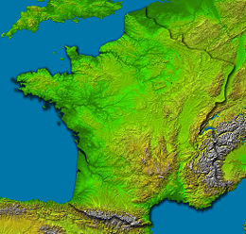

15
Nom?
125 km

Slide 17
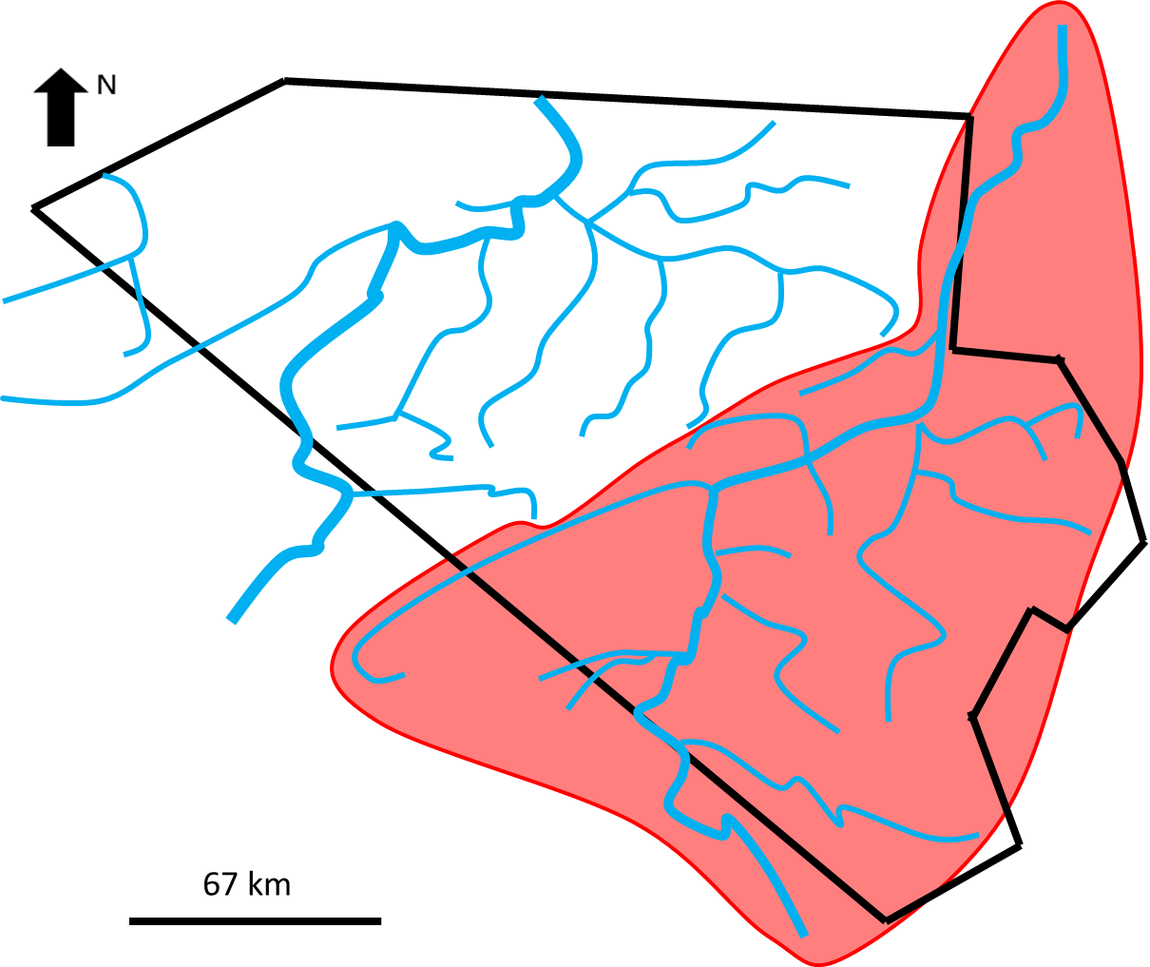
16
Rivière + affluents= … ?

Slide 18
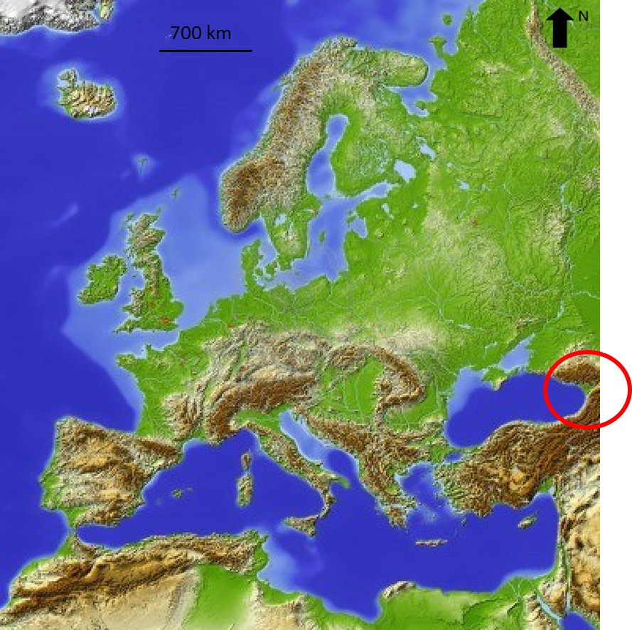
17
Nom?

Slide 19

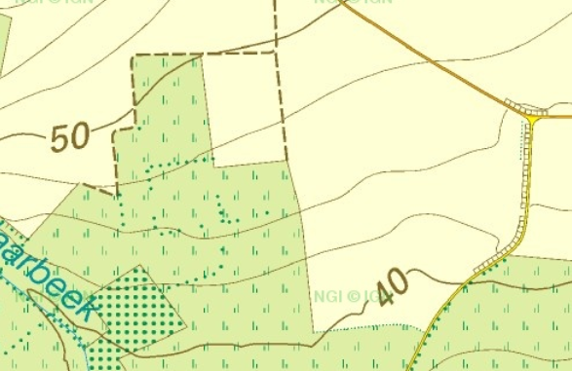

18
Nom de la zone entre 2 lignes de hauteur?

Slide 20
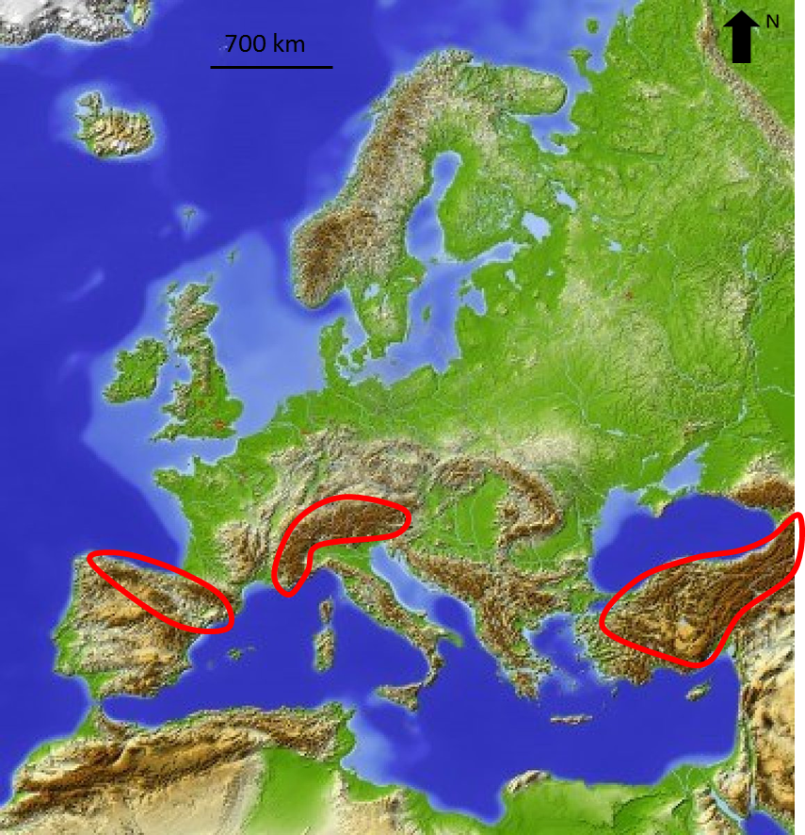
19
Altitude >2000m Quelle zone de hauteur?

Slide 21
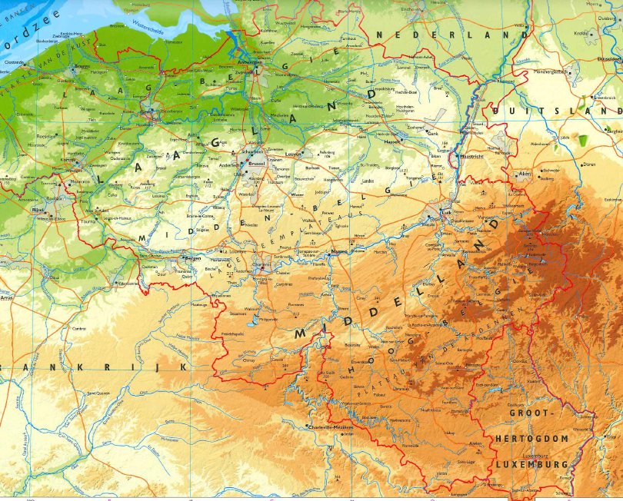

20
Quelle carte?

Slide 22
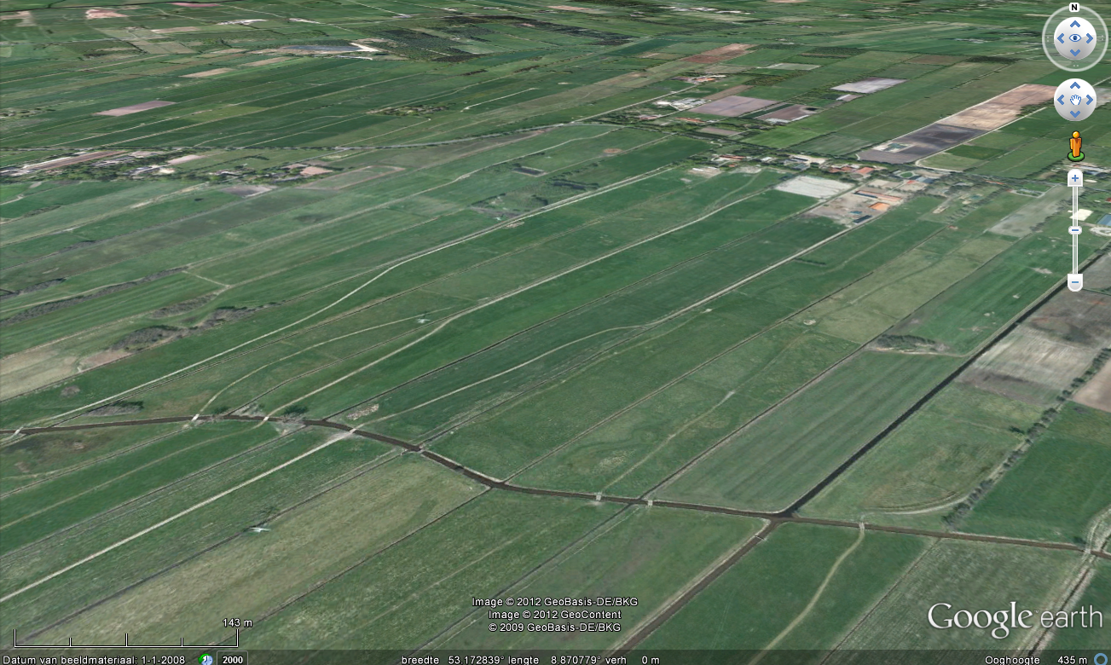
21
Altitude 1m Quelle forme de relief?

Slide 23
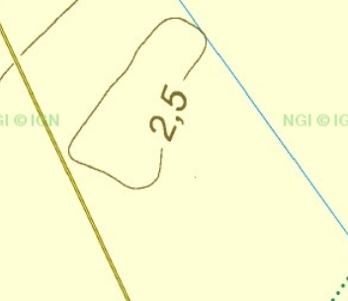
22
Quelle ligne?

Slide 24
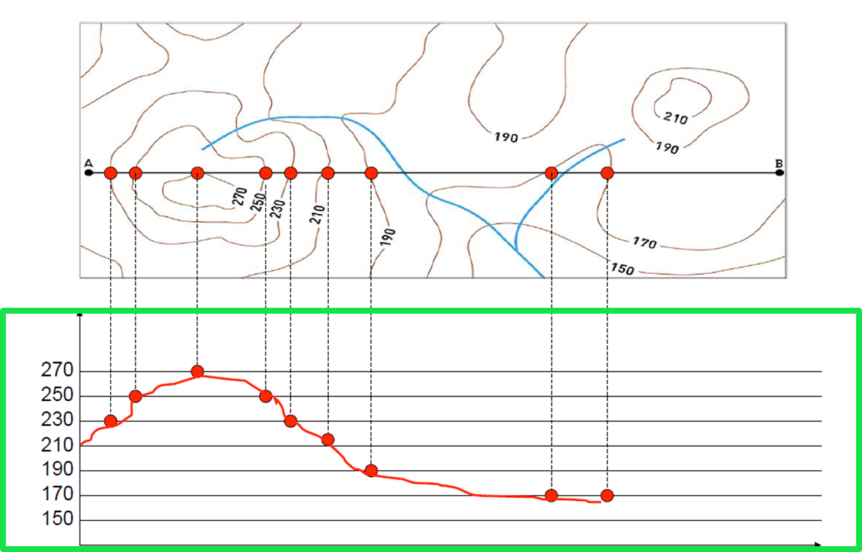
23
Quoi?

Slide 25
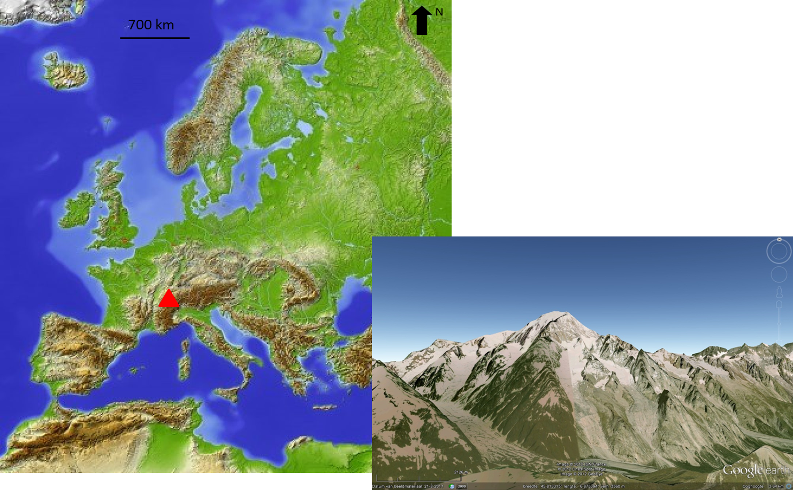
24
Nom de la montagne?

Slide 26
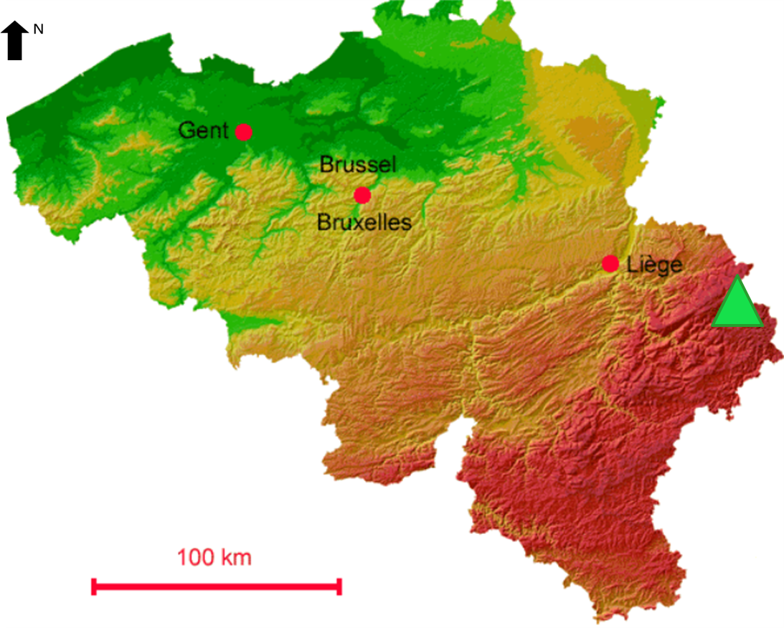
25
Nom du point le plus haut de la Belgique?

Slide 27
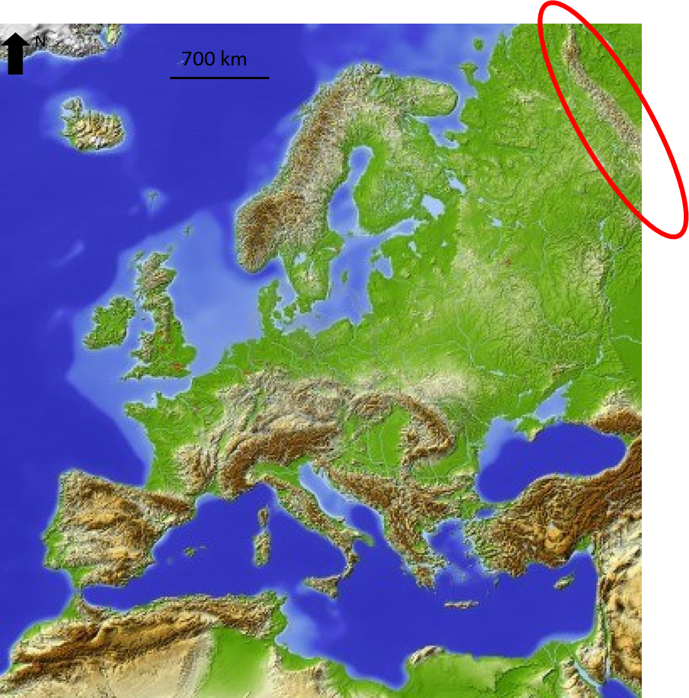
26
Nom de la chaîne de montagnes?

Slide 28
27
Quelle perspective?

Slide 29
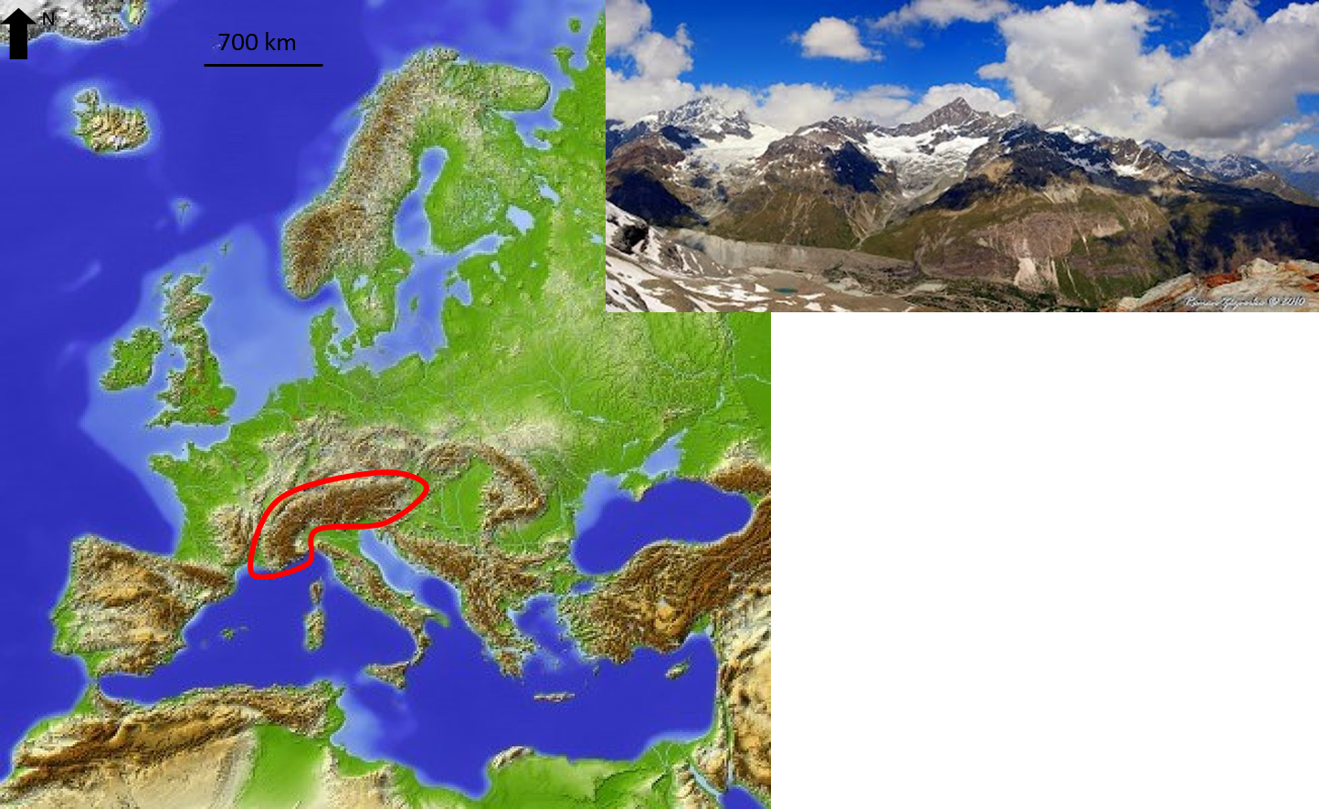
28
Quelle chaîne de montagne?

